Slide 1
Взаимодействие личности, общества и государства в обеспечении национальной безопасности России
newUROKI.net
Национальная безопасность является одной из ключевых задач государства и общества. Она включает в себя защиту интересов личности, общества и государства от внешних и внутренних угроз. В обеспечении национальной безопасности важную роль играют все три составляющие: личность, общество и государство. Их взаимодействие и слаженная работа являются залогом эффективной защиты национальных интересов.
Презентация для урока ОБЗР в 9 классе по теме: «Взаимодействие личности, общества и государства в обеспечении национальной безопасности»
«Новые УРОКИ» newUROKI.net
Всё для учителя – всё бесплатно!

Slide 2
newUROKI.net
Российская Федерация в современном мире
Геополитическое положение
Экономическое влияние
Культурное наследие
Российская Федерация является одной из крупнейших экономик мира, обладая значительными природными ресурсами и промышленным потенциалом. Это позволяет ей влиять на мировые экономические процессы и отстаивать свои интересы на международной арене.
Россия обладает богатым культурным наследием, которое представляет ценность не только для ее граждан, но и для всего мирового сообщества. Сохранение и популяризация этого наследия является важной задачей государства и общества.
Россия занимает ключевое геополитическое положение, находясь на стыке Европы и Азии. Это дает ей возможность играть важную роль в мировых процессах, но также создает определенные вызовы и угрозы национальной безопасности.

Slide 3
newUROKI.net
Правовая основа обеспечения национальной безопасности
1
Конституция Российской Федерации
2
Федеральные законы
Законы, регулирующие различные аспекты обеспечения национальной безопасности, такие как оборона, борьба с терроризмом, защита государственной тайны и т.д.
Основной закон страны, в котором закреплены права и свободы граждан, а также принципы функционирования государственной власти.
3
Указы Президента
4
Постановления Правительства
Нормативные акты, издаваемые главой государства и определяющие стратегию национальной безопасности, полномочия и ответственность государственных органов.
Акты, регулирующие практическую реализацию мер по обеспечению национальной безопасности, в том числе в сфере экономики, социальной политики, науки и технологий.

Slide 4
newUROKI.net
Принципы обеспечения национальной безопасности
Законность
Системность
Приоритет прав человека
Деятельность по обеспечению национальной безопасности должна осуществляться в строгом соответствии с действующим законодательством.
Обеспечение национальной безопасности требует согласованных и скоординированных действий всех государственных органов и институтов гражданского общества.
Защита прав, свобод и законных интересов граждан является важнейшим направлением обеспечения национальной безопасности.
Демократизм
Меры по обеспечению национальной безопасности должны основываться на демократических принципах и широком вовлечении гражданского общества.

Slide 5
newUROKI.net
Реализация национальных приоритетов
1
Оборона и безопасность
Обеспечение военной, государственной и общественной безопасности, защита национальных интересов от внешних и внутренних угроз.
2
Экономическое развитие
Повышение уровня и качества жизни граждан, обеспечение устойчивого экономического роста, эффективное использование природных ресурсов.
3
Социальная сфера
Поддержка социально уязвимых групп населения, развитие системы здравоохранения, образования и культуры.

Slide 6
newUROKI.net
Взаимодействие личности, государства и общества
Личность
Государство
Гражданин, реализующий свои права и обязанности, участвующий в общественной жизни, лояльный к государству.
Обеспечивает защиту прав и свобод граждан, создает условия для развития личности и общества.
Общество
Взаимодействие
Совокупность граждан, объединенных общими интересами и ценностями, активно участвующих в общественной жизни.
Согласованные действия личности, государства и общества, направленные на обеспечение национальной безопасности.

Slide 7
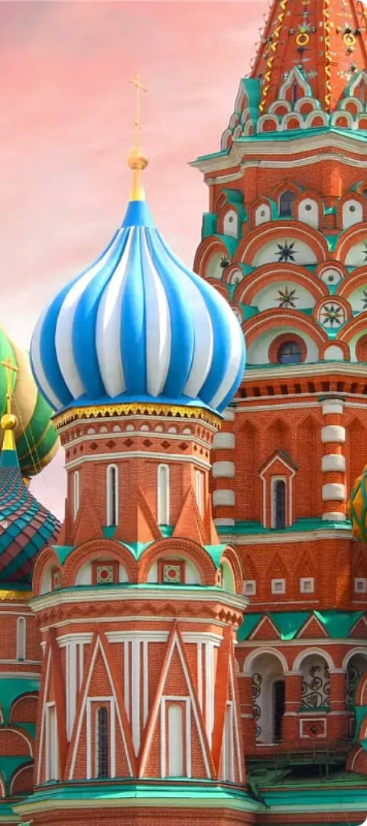
newUROKI.net
newUROKI.net
Духовно-нравственные и культурные ценности в контексте национальной безопасности
Патриотизм
Любовь и преданность Родине, готовность к ее защите и служению ее интересам.
Нравственность
Соблюдение морально-этических норм, ответственность перед обществом и государством.
Культурное наследие
Сохранение и развитие традиций, языка, искусства, способствующих укреплению национальной идентичности.

